Slide 1
М
С
И
П
ыслим
оздаём
сследуем
родвигаем
Начальник отдела развития образования, кандидат с.-х. наук, преподаватель института среднего профессионального образования, заведующий сектора генетических исследований Апи-лаборатории, член координационного совета АРГО, эксперт Краснодарского отделения РГО
Морев Игорь Александрович

Slide 2
Мыслим
Иннова́ция — введённый в употребление новый или значительно улучшенный продукт (товар, услуга) или процесс, новый метод продаж или новый организационный метод в деловой практике, организации рабочих мест или во внешних связях. Инновацией является не всякое новшество или нововведение, а лишь такое, которое серьёзно повышает эффективность действующей системы. Вопреки распространённому мнению, инновации отличаются от изобретений.

Slide 3
Прирост новых инновационных площадок
Прирост новых МИП в два раза
До появления МСИП
После введения в работу МСИП

Slide 4
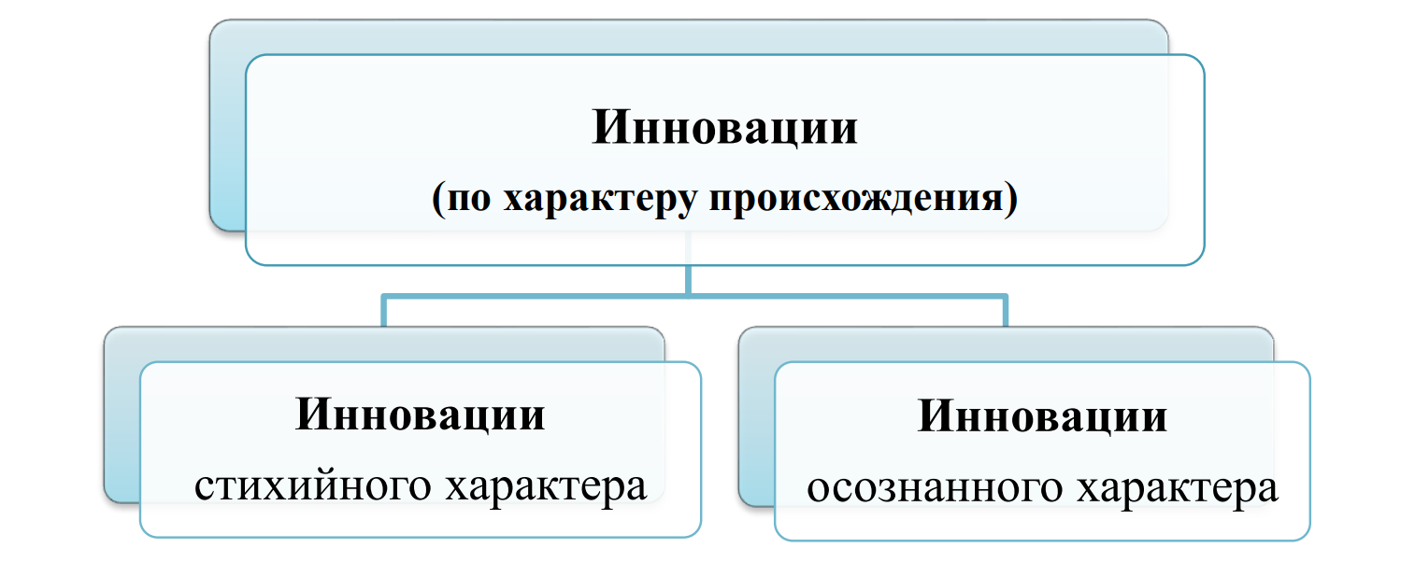

Slide 5
Создаём
Плакат к фильму «Через тернии к звёздам» (СССР, 1981)

Slide 6
Схема взаимодействия
Виртуальная методическая сеть
Экспертные группы ТМС
Управленческо-педагогическая команда МСИП
Экспертные группы
КНМЦ
Инновационная инфраструктура
Управленческо-педагогическая команда МСИП
Инициативная группа партнёрской площадки
Инициативная группа партнёрской площадки
Управленческо-педагогическая команда сетевой площадки
Управленческо-педагогическая команда краевой площадки
Инициативная группа партнёрской площадки

Slide 7
Сетевой ресурс «Инновационная инфраструктура» www.knmc.ru.

Slide 9
Сеть инновационных образовательных организаций города Краснодара

Slide 10
Исследуем
ИССЛЕДОВАНИЕ — понятие, обозначающее обычно специализированный вид научного познания в рамках естественной науки. Но сегодня мы говорим об исследовании в гуманитарных и социальных науках, о философских и методологических исследованиях, о прикладных и междисциплинарных Исследованиях. Ретроспективно об исследованиях можно говорить, начиная с античной науки («Начала» Евклида, работы Архимеда и Птолемея). Тем не менее во второй половине 20 в. в связи с необходимостью управления научными работами и их оценки (большинство современных научных работ должны быть проведены в заданные сроки, качественно и при ограниченных ресурсах) стало формироваться новое понятие научного исследования. В этом смысле научное исследование есть специализированный вид научной деятельности, которая организована так, что становятся возможным и оценка и управление связанной с этой деятельностью научной работы.

Slide 11
Целевые критерии
11%
Сокращение разницы между верхним и нижним децилями по интегральному показателю рейтинга образовательных организаций
36%
Доля ОО, участвующих в реализации инновационных проектов
14%
Доля педагогов, участвующих в разработке и реализации инновационных продуктов
Рейтинг
Диагностика
Мониторинг
Экспертиза

Slide 12
Конкурс МИП в 2023 году
 | Новые | 1 год | 2 год | 3 год | Сетевые
ДОО (37) | 12 | 9 | 8 | 6 | 6
ОО (33) | 3 | 5 | 11 | 7 | 4
ОДО (10) | 2 | 2 | 2 | 3 | 1
Σ | 16 | 16 | 21 | 16 | 11
Всего: 80 площадок
Notes:
На конкурс подали заявки 69 образовательных организаций, имеющих статус МИП и МСИП, и те, кто претендовали на получение статуса.
Участники конкурса представлены на слайдах.
Как показал анализ экспертного совета, уже многие организации взаимодействуют друг с другом и представили основу инновационной сети.

Slide 13
ПРОДВИГАЕМ Лучшие продукты МИП в 2023 году
По итогам экспертизы поступивших на конкурс продуктов и отчётов и на основании решения координационного совета конкурса признаны победителями XXII муниципального конкурса инновационных проектов, продуктов и отчётов образовательных организаций муниципального образования город Краснодар в 2023 году образовательные организации имеющие статус МИП и представившие в ходе публичной защиты лучшие инновационные продукты:
МАДОУ МО г.Краснодар «Детский сад № 100»,
МАДОУ МО г.Краснодар «Детский сад № 178»,
МАДОУ МО г.Краснодар «Детский сад № 198»,
МАОУ СОШ № 50,
МАОУ СОШ № 65,
МКУ ЦР «Детство».
По итогам экспертизы поступивших на конкурс отчётов и на основании решения координационного совета конкурса признаны победителями XXII муниципального конкурса инновационных проектов, продуктов и отчётов образовательных организаций муниципального образования город Краснодар в 2023 году образовательные организации имеющие статус МСИП и представившие в ходе публичной защиты отчёты:
МБДОУ МО г.Краснодар «Детский сад № 103»,
МАДОУ МО г.Краснодар «Детский сад № 181»,
МАДОУ МО г.Краснодар «Детский сад № 223»,
МАОУ гимназия № 18,
МБОУ СОШ № 47.
Notes:
18 октября в гимназии № 3 состоялась публичная презентация проектов действующих МИП (3 год), успешно прошедших заочную экспертизу, и лучших инновационных продуктов МИП, претендующих на получение гранта главы муниципального образования город Краснодар.
Лучшие 6 по итогам рейтинга выбраны координационным советом на получение гранта главы муниципального образования город Краснодар.
Ими стали общеобразовательные организации № 18, 71, 96 и дошкольные образовательных организаций № 85, 179, 221.
Они получат грант по 150 тыс. руб. каждая.

Slide 14
Продукты МСИП
МАОУ гимназия № 23 | Компетентностная модель обучения как средство развития коммуникативной мобильности учащихся в условиях реализации ФГОС среднего общего образования
МАОУ СОШ № 50 | Реализация «Историко-культурного стандарта» в контексте преподавания истории в МАОУ СОШ № 50 МО г.Краснодар имени Нины Фурсовой
МАОУ СОШ № 58 | Организационно-педагогические условия становления образовательного сообщества «семья - школа» как коллективного субъекта проектирования индивидуальной образовательной траектории ребенка
МАОУ СОШ № 65 | Внедрение в общеобразовательное учреждение частичной и полной инклюзии для детей с умственной отсталостью
МАОУ СОШ № 66 | Электронный образовательный ресурс как инструмент выявления, поддержки и развития детей с повышенной мотивацией к обучению
МАОУ гимназия № 92 | Формирование модели цифрового образовательного пространства как системы эффективного управления образовательной организацией
МКУ РЦ «Детство» | Модель методического сопровождения педагогов-психологов общеобразовательных организаций, занимающихся коррекцией интернет-аддикции подростков
МУ ДО «Малая академия» | Развитие психологической культуры как инструмента повышения профессионализма педагогических работников
МБОУ ДО ГСШ | Взаимодействие образовательных и спортивных организаций города Краснодара на основе развития Чир спорта МБОУ ДО ГСШ
МАДОУ ДС № 11 | Вариативный подход к формированию профессиональной компетентности начинающего педагога в дошкольном образовательном учреждении
МАДОУ Ц-ДС № 100 | Создание социокультурной среды в ДОО для возрождения традиций детского и семейного чтения в условиях сетевого взаимодействия
МАДОУ ДС № 178 | Внутриорганизационная система профессиональной поддержки педагогов ДОО
МАДОУ ДС № 196 | Использование метода сенсорной интеграции как средства сенсорного развития детей дошкольного возраста
МАДОУ ДС № 198 | Развитие интеллектуальных способностей дошкольников с ОВЗ средствами STEM–технологии
МАДОУ Ц-ДС № 231 | Система наставничества по профессиям и компетенциям на уровне мировых стандартов и практик "WorldSkills" как средство повышения педагогического мастерства
Notes:
18 октября в гимназии № 3 состоялась публичная презентация проектов действующих МИП (3 год), успешно прошедших заочную экспертизу, и лучших инновационных продуктов МИП, претендующих на получение гранта главы муниципального образования город Краснодар.
Лучшие 6 по итогам рейтинга выбраны координационным советом на получение гранта главы муниципального образования город Краснодар.
Ими стали общеобразовательные организации № 18, 71, 96 и дошкольные образовательных организаций № 85, 179, 221.
Они получат грант по 150 тыс. руб. каждая.

Slide 15
«Инновационная инфраструктура» на сайте www.knmc.ru
«Педагогические инновации разновидность искусства, суть которой в меняющемся поведении учителя, «сдвиге в мышлении», приобретении новых навыков, которым можно учится дистанционно.
К нам приходит цифровая педагогика … мы находимся на пороге сдвига в другую модель общения.»
Елинская Я.А., Горин С.Г.
Notes:
Приём конкурсных материалов МИП, заявки на фестиваль, размещение мероприятий с этого года ведётся полностью в интерактивном виде на созданном ресурсе КНМЦ «Инновационная инфраструктура» www.knmc.ru.

Slide 16
Благодарим за внимание!
350059, Российская Федерация, г. Краснодар, ул. Дунайская, д. 62
Морев Игорь Александрович
Тел. +7 (918) 471-33-39
e-mail: info@knmc.kubannet.ru
http://knmc.centerstart.ru
https://knmc.ru

